Slide 1

Agentic AI를 활용한 지역아동센터 수요 예측 서비스
프로젝트 수행 결과서
김세준
26.01.05
https://github.com/tpwnsdl123-bit/child_project

Slide 2
목차
01 프로젝트 기획서
- 기획의도
- 개발목표
07 주요 서비스 기능 및 소스 코드
- 1차 프로젝트
- 2차 프로젝트
02 사용 기술 목록/경험
08 머신러닝 결과 보고서
03 개발 스케줄
09 시연
04 요구사항 정의서 및 분석서
10 향후 개발 계획
05 화면 설계서
11 프로젝트 수행 소감
06 UML(Usecase/Sequence)

Slide 3
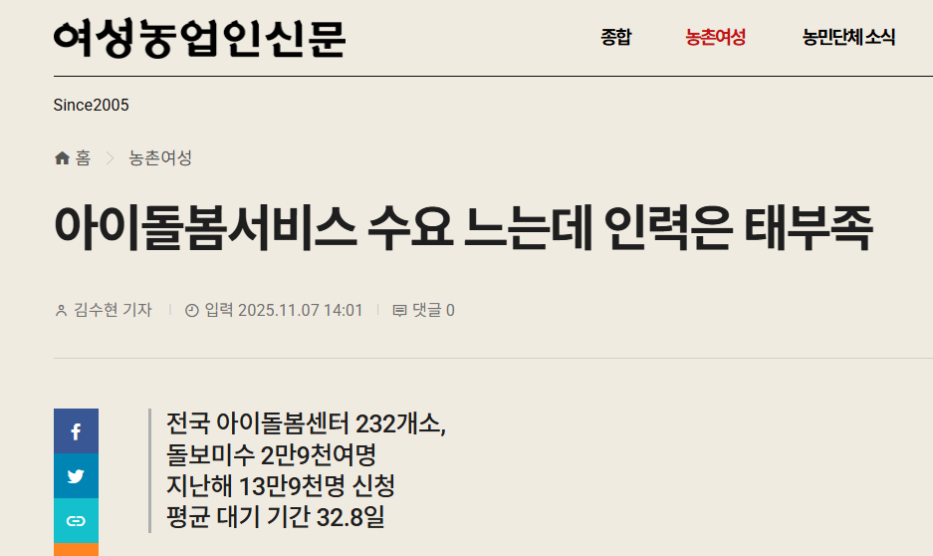
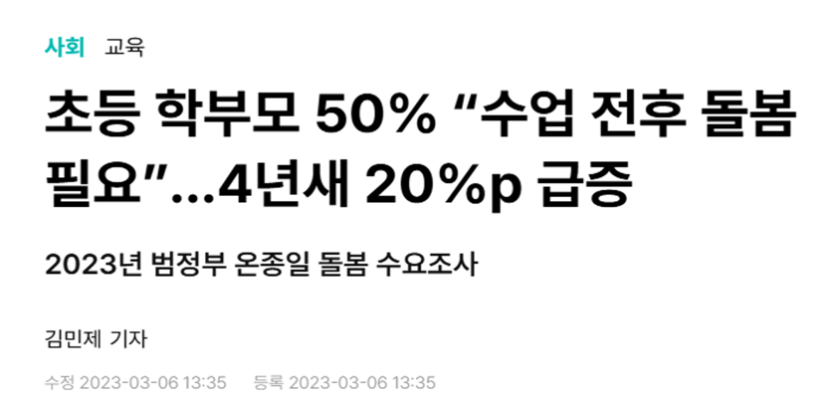


01 기획서 – 기획의도(1/2)
가족 형태 변화 + 맞벌이 증가로
방과후 돌봄 수요 확대
가정에서 아이 돌봄 감당하기 어려워
야간, 방과후 돌봄 공백 발생
“지역아동센터 이용자 수요를 예측할 필요”
Notes:
방과 후, 돌봄을 찾는 아이들은 늘어나고 있다
기사 출처 :
https://women.nongupin.co.kr/news/articleView.html?idxno=33213&utm_source=chatgpt.com
https://www.hani.co.kr/arti/society/schooling/1082304.html?utm_source=chatgpt.com

Slide 4
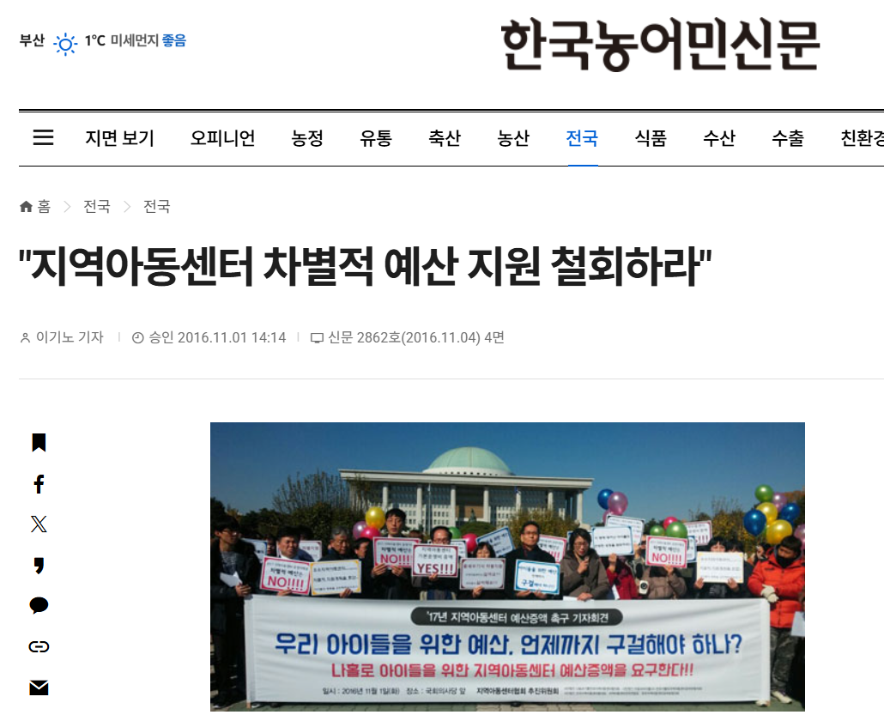

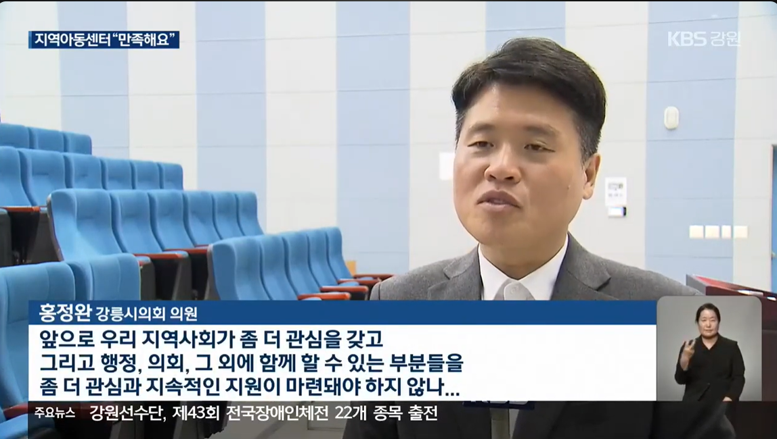
01 기획서 – 기획의도(2/2)
돌봄 수요는 전국적으로 증가하지만 지원 여건은 지역마다 제각각
어느 지역은 수요 대비
예산·시설·인력이 부족
“자치구별 이용자 수를 예측해
정책 의사결정을 지원＂
Notes:
수요는 늘어나는데, 지역별 지원은 제각각
기사 출처 :
https://www.agrinet.co.kr/news/articleView.html?idxno=148859&utm_source=chatgpt.com
https://www.youtube.com/watch?v=536yW2UAwH0
https://www.youtube.com/watch?v=XkMWjIvJt7E

Slide 5
01 기획서 - 개발 목표
지역아동센터 수요 예측 모델을 활용한
LLaMA3 베이스 모델을 활용한
LLaMA3를 활용한
대시보드 시각화 시스템
인스트럭션 파인튜닝 시스템
RAG 기반 지역아동센터 Q&A 시스템
Input ( 한부모 가정 수, 인구수, 기초생활 수급자 수 등 )
(Instruction Tuning : Alpaca 데이터셋 기반)
Generative AI( 보고서 생성, 정책제안, 텍스트 요약 )
target ( 지역아동센터 이용자 수 )
RAG ( 문서 기반 Q&A )
머신러닝 기반(Multiple Linear Regression, Ensemble 기법 XGBoost 등)으로 다양한 데이터 학습
KOSIS 국가통계포털, 서울열린데이터광장 데이터 사용
교차검증 기반 하이퍼파라미터 튜닝으로 최적 모델 선정
예) n_estimators, max_depth, learning_rate,
subsample, colsample_bytree
Base Model 로드: Hugging Face에서 LLaMA3 베이스 모델/토크나이저 로드, Alpaca Clean 데이터셋 기반 학습 데이터 사용
파인튜닝 수행: LoRA/QLoRA 기반 파라미터 효율 학습으로 도메인 지시문 응답 성능 강화
체크포인트 관리: 학습 단계별 체크포인트 저장 및 검증을 통해 최적 모델 선택
RAG 파이프라인 구축: 정책·운영지침 PDF → 청크 분할 → 임베딩 → 벡터DB 저장 → 유사도 검색 후 근거 문서와 함께 응답 생성
근거 기반 응답 품질 강화: 프롬프트 템플릿/출력 형식 고정, 인용(근거) 포함, 환각 최소화를 위한 답변 가이드 적용
서빙/연동 구조: RunPod(FastAPI) 모델 추론 서버 ↔ Flask UI 연동으로 실시간 질의응답 및 결과 출력

Slide 6















02 사용 기술 목록/경험
사용 기술 목록
Language
Library
[Python]
[HTML5]
[JavaScrpit]
[CSS3]
[Numpy]
[Pandas]
[Scikit-learn]
[3.11]
[1.26.4]
[2.3.3]
AI Framework
Infra
[Hugging Face]
[LangChain]
[runpod]
[docker]
Database
FrameWork
[SQL Developer]
[Orcale]
[ChromaDB]
[Flask]
[11g]
[3.0.3]

Slide 7
02 사용 기술 목록/경험 (1/3)
Fine Tuning
RAG
Machine Learning
Neural Network
Meta Llama-3-8B-Base
Transformer 기반 Causal Language Model
Adaptation Techniques
LoRA Dropout(0.0) 적용
PEFT/LoRA: Rank 16, Alpha 16 가중치 튜닝
Training & Checkpoint Strategy
Batch: per_device_train_batch_size=2, gradient_accumulation_steps=8
Steps: max_steps=300, warmup_steps=50
검증/저장: eval_steps=50, save_steps=100 (strategy='steps’)
Seed=42, report_to='none’
Optimization
Optimizer: adamw_8bit, learning_rate=1e-4, weight_decay=0.01
Scheduler: constant_with_warmup
gradient_checkpointing=True (메모리 절감)
Knowledge Ingestion
복지/정책 PDF 문서 수집 및 폴더 단위 로딩(DirectoryLoader, PyPDFLoader)
RecursiveCharacterTextSplitter 기반 청크 분할(문맥 보존)
Embedding & Vector
jhgan/ko-sroberta-multitask 임베딩 적용
Chroma VectorStore 구축 및 persist_directory로 영속화
기존 DB 존재 시 재인덱싱 없이 로드(초기 로딩 시간 절감)
Retrieval & Prompting
사용자 질문 → 관련 문서 Top-k 검색 후 컨텍스트 주입
규칙/수치 기반 답변 형식(3줄 불릿 등) 프롬프트 템플릿 적용
할루시네이션 완화(근거 없는 단정/절대값 금지 규칙 적용)
Intergration
Flask서비스(GenAIService)에서 RAG 모듈 지연 로딩/캐싱
LLM 응답 + 근거 컨텍스트를 UI에 함께 출력하도록 연동
Supervised Learning
Multiple Linear Regression / Random Forest / XGBoost 모델 비교·적용
Feature Engineering & Preprocessing
자치구 One-Hot Encoding + 결측/이상치 처리, 학습 컬럼 스키마 고정
Model Interpretation
RandomForest Feature Importance로 주요 영향 변수 분석
Model Evaluation
MAE, RMSE 기반 모델 성능 비교 및 검증
모델별 결과 비교 후 성능/안정성 기준으로 모델 선정
Hyperparameter Tuning
RandomizedSearchCV(n_iter=30, cv=3, scoring=R²)로 XGBoost 튜닝
2차 Local Search + log1p(target) 적용 후 expm1로 원복 평가

Slide 8
02 사용 기술 목록/경험 (2/3)
Flask / Backend
Database
HTML / CSS / JS
Architecture
Blueprint 기반 모듈 분리 및 라우팅 설계
ServiceLayer(GenAIservice, RagService, predict등)로 로직 분리
API & Integration
Flask JSON API 설계(요청/응답 스키마) 및 예외 처리
RunPod(FastAPI) 추론 서버 연동: /generate, /switch_model 호출
GenAI Features
보고서/요약/규칙 기반 응답 등 프롬프트 템플릿 적용 및 결과 후처리
입력 파싱 → 필요한 데이터 조회/가공 → LLM 컨텍스트 구성 흐름 구현
Deployment
환경변수(.env) 기반 설정 분리(RUNPOD_API_URL 등) 및 배포 환경 구성
관계형 데이터베이스 개념
Oracle과 DBMS 기본 이해
테이블, 기본키/외래키, 무결성 제약조건
정규화(Nomalization)를 통한 중복 최소화
Oracle 활용
SELECT,JOIN,GROUP BY 등 작성
조건문/필터링을 통한 데이터 추출 및 집계
테이블 관리
머신러닝 학습용 테이블 생성 및 분할
Python 연동
cx_Oracle을 활용한 DB ↔ Python 연계
학습데이터 추출 및 모델 입력용 데이터 프레임 변환
UI composition
Jinja2 탬플릿 기반 화면 구성 및 공통 레이아웃(상단 메뉴/네비) 적용
생성형 AI 탭 포함 다중 기능 페이지 UI 설계
Async Communication
Fetch API로 Flask 엔드포인트 호출(JSON 송수신)
로딩 상태/에러 처리 등 사용자 인터랙션 흐름 구현
Visualization
Chart.js로 예측/통계 데이터 시각화(추세 그래프, 비교차트)
자치구/연도 조건 변경 시 그래프 동적 업데이트

Slide 9
02 사용 기술 목록/경험 (3/3)
Git
Docker
Cloud / RunPod
GitHub 기반 브랜치 전략으로 기능 단위 개발/통합 (feature → main)
PR/merge 중심으로 변경 이력 관리 및 팀 협업 흐름 운영
기능 단위 커밋 메시지 규칙 적용 (원인/변경/영향이 보이게)
README/문서 정리로 실행 방법 및 결과 공유
docker-compose로 Flask 앱 + Oracle DB 개발 환경 구성/실행
서비스 간 네트워크/포트 구성으로 로컬 통합 테스트 가능
실행 환경을 컨테이너로 표준화하여 “동일 환경 재현” 확보
환경 변수(.env) 기반 설정 분리로 로컬/배포 환경 대응
RunPod GPU 인스턴스에서 Llama 3 실행 환경 구성 (CUDA/라이브러리 세팅)
추론 서버(FastAPI)로 모델 서빙 엔드포인트 제공
체크포인트/LoRA 어댑터 등 모델 산출물 버전 관리 및 교체 테스트
학습(파인튜닝)과 추론 서빙을 분리 운영하여 비용/안정성 고려

Slide 10
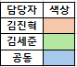
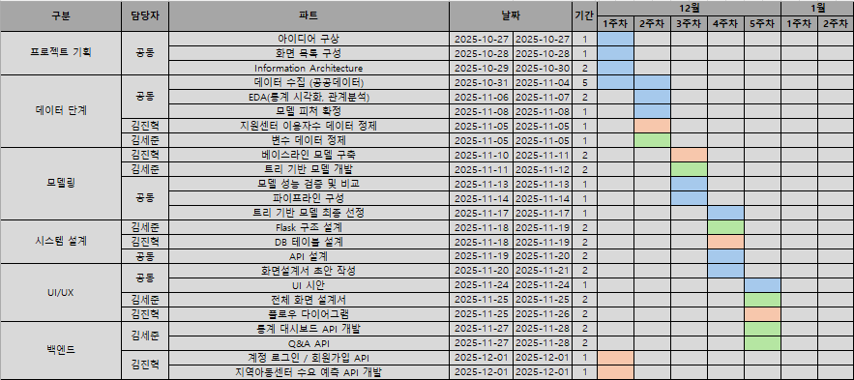
03 개발 스케줄 (1/2)

Slide 11
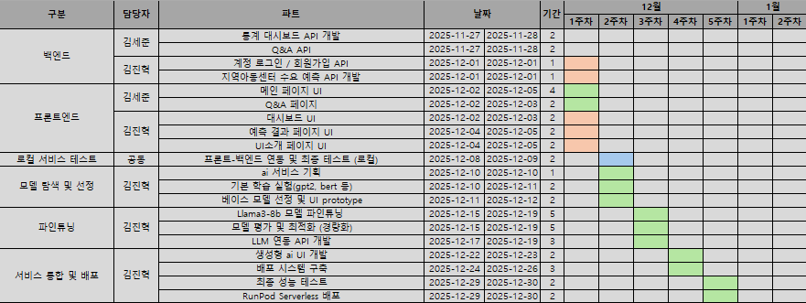
03 개발 스케줄 (2/2)

Slide 12
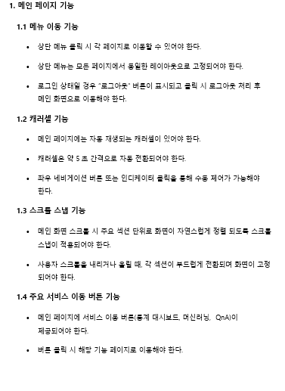
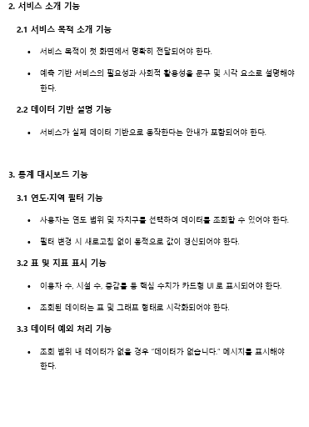
04 요구사항 분석서 / 정의서
요구사항 분석서(1/2)

Slide 13
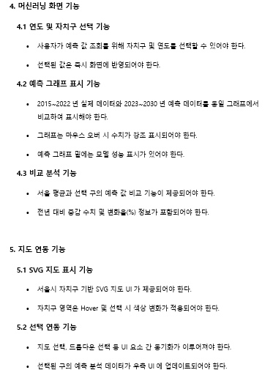
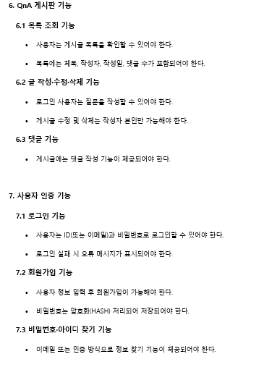
04 요구사항 분석서 / 정의서
요구사항 분석서(2/2)

Slide 14
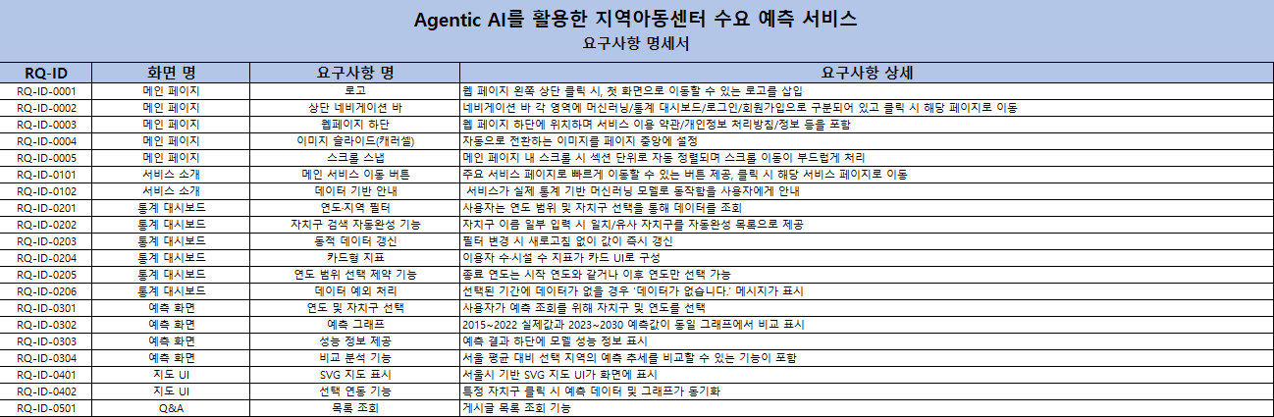
04 요구사항 정의서/ 분석서
요구사항 정의서(1/2)

Slide 15
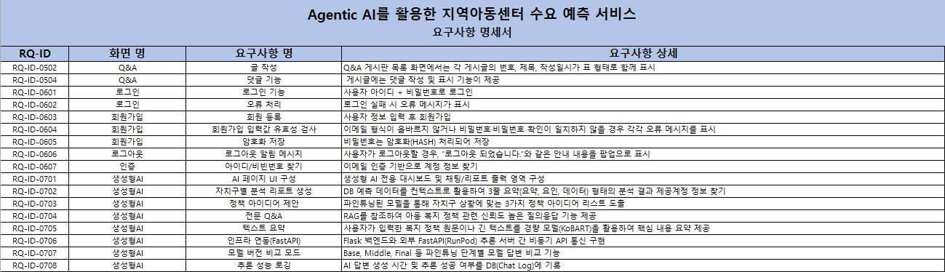
04 요구사항 정의서/ 분석서
요구사항 정의서(2/2)

Slide 16
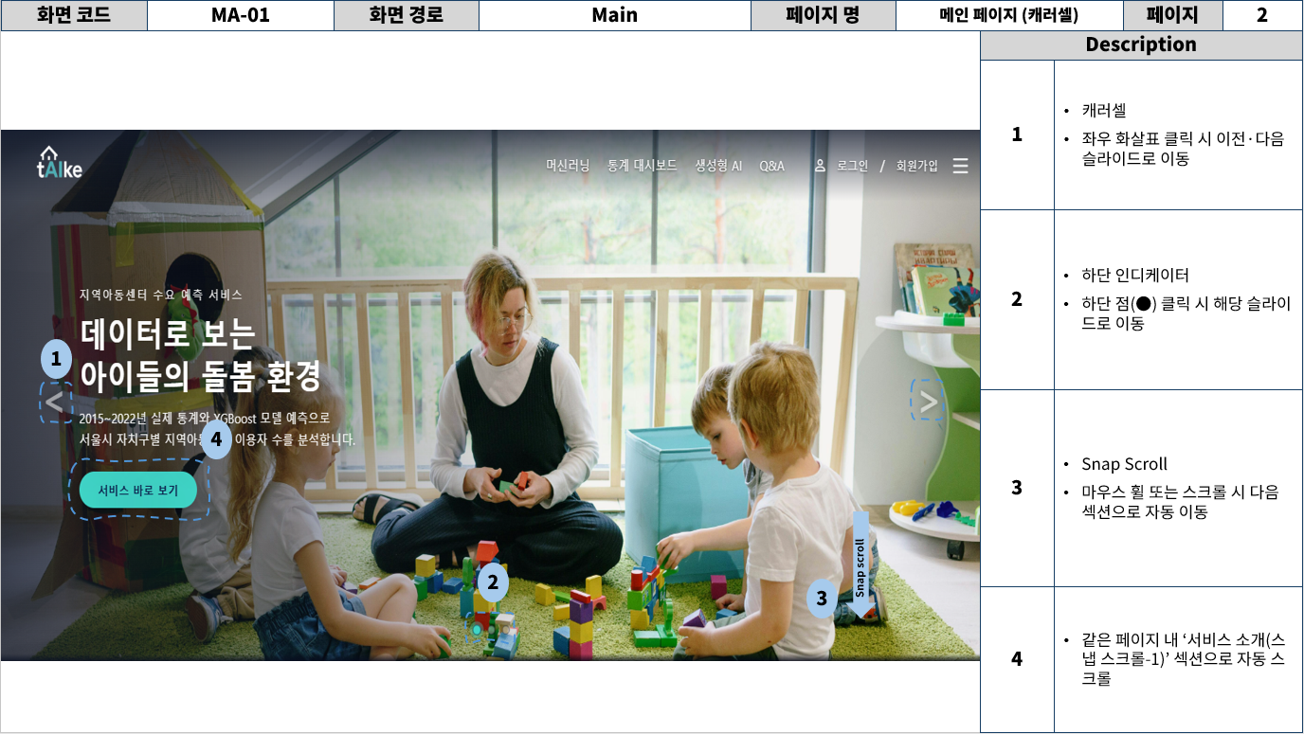
05 화면 설계서
메인화면(1/5)

Slide 17
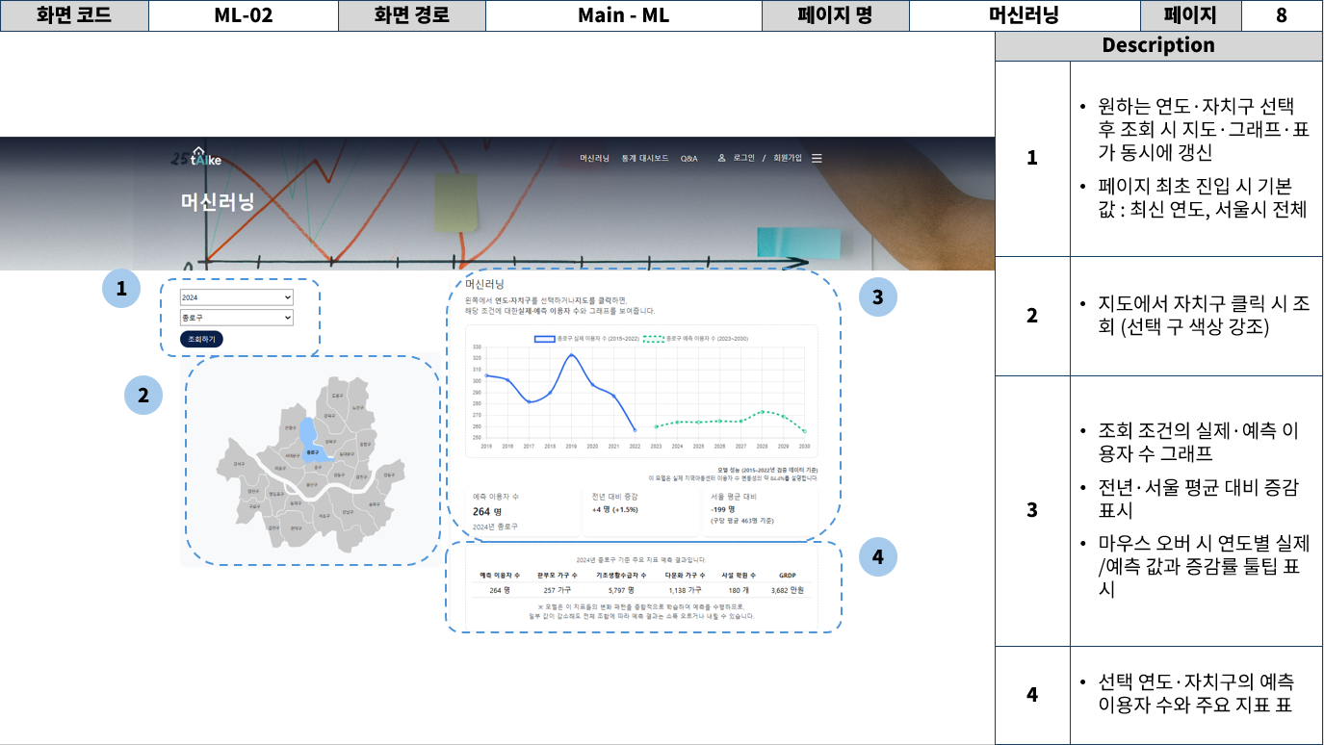
05 화면 설계서
머신러닝 페이지(1/2)

Slide 18
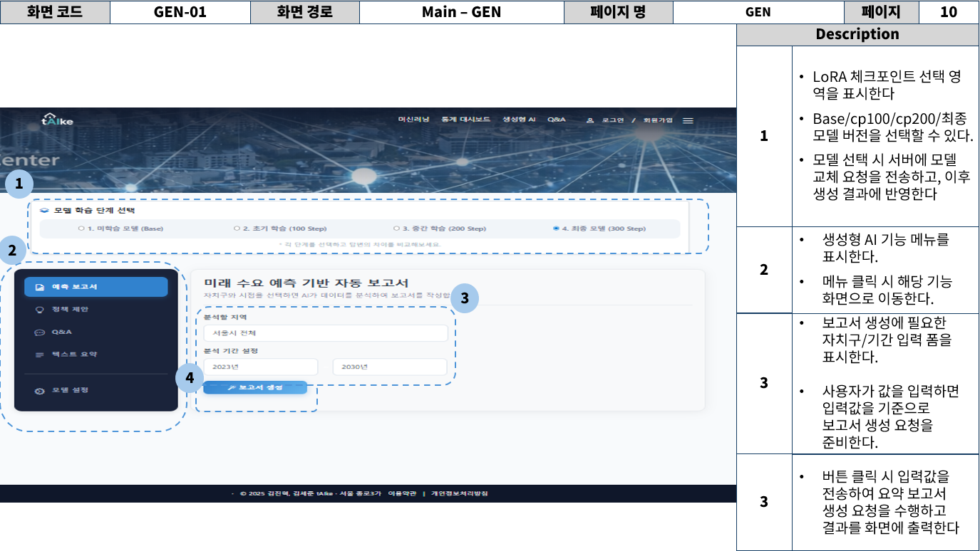
05 화면 설계서
생성형 AI 페이지(1/5)

Slide 19
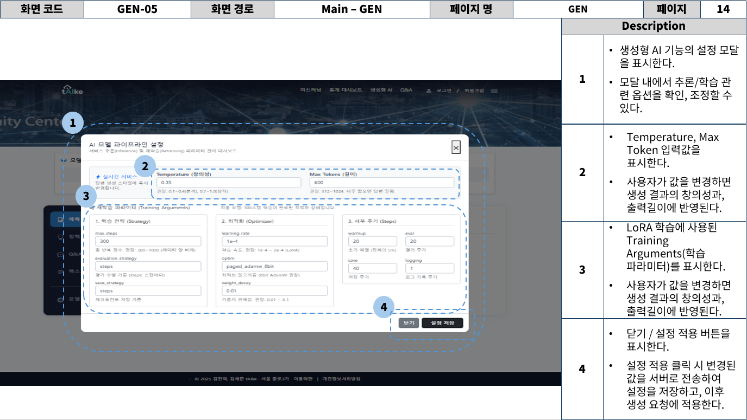
05 화면 설계서
생성형 AI 페이지(5/5)

Slide 20
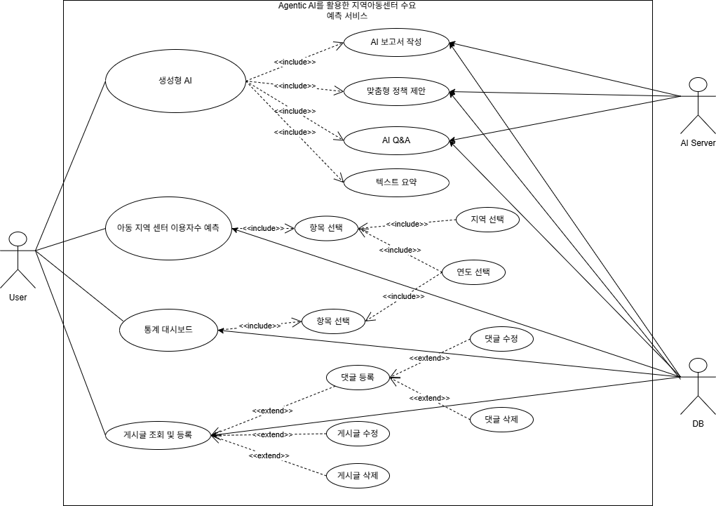
06 UML
Usecase Diagram

Slide 21
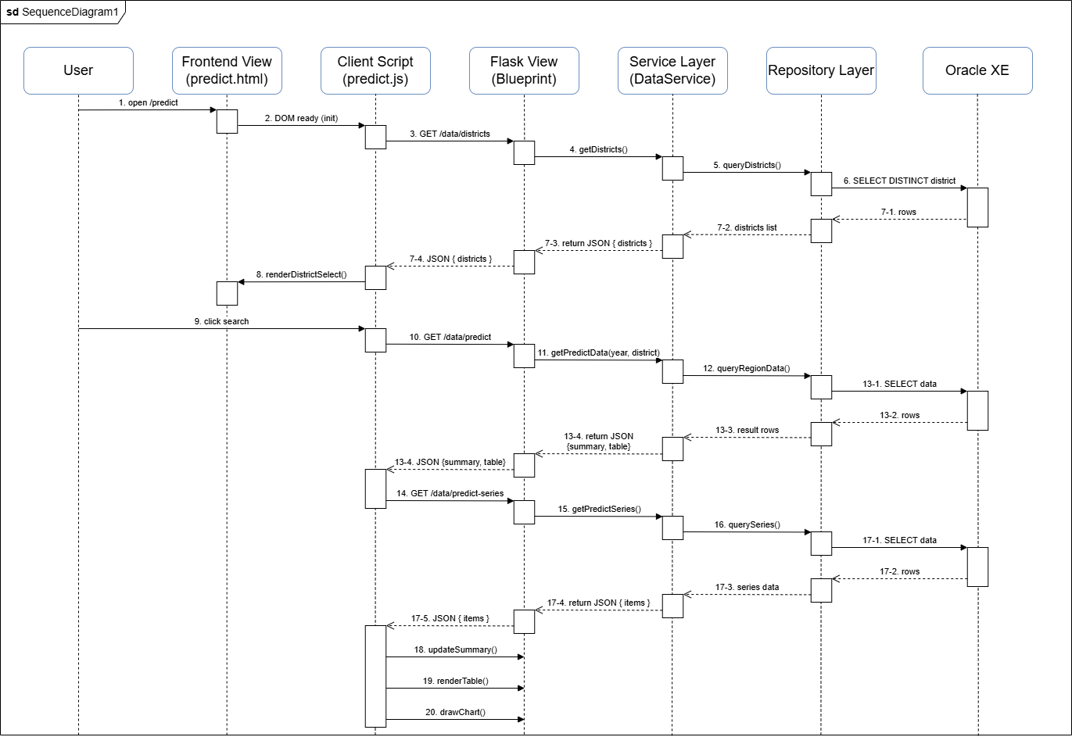
06 UML
Sequence Diagram (1/2)

Slide 22
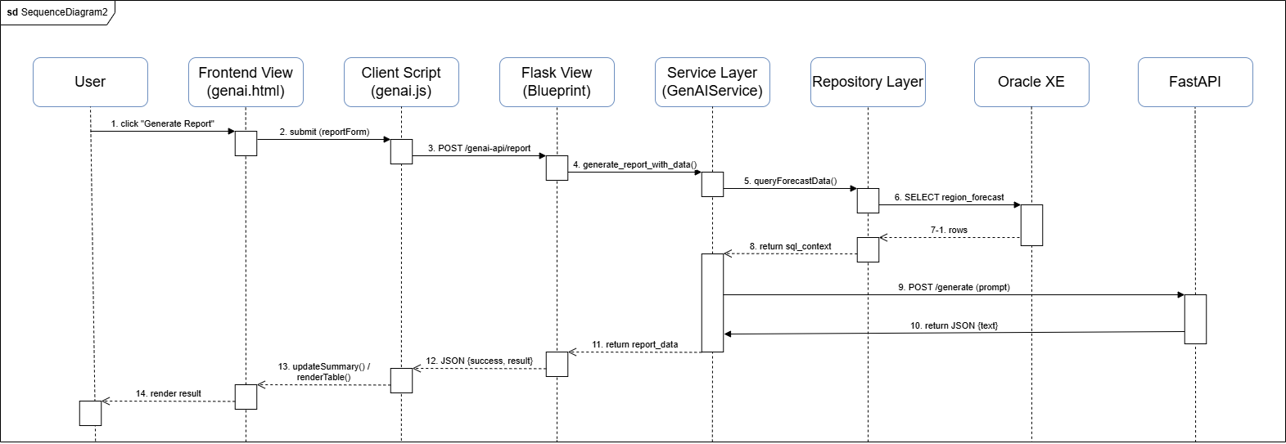
06 UML
Sequence Diagram (2/2)

Slide 23
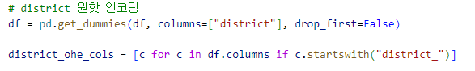
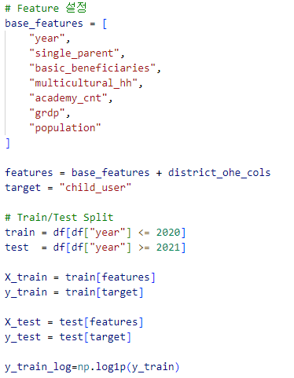
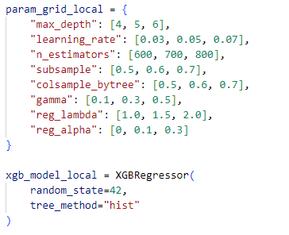
07 주요 서비스 기능 및 코드 (1/6)
[ml/train.py]
[train.py]
[train.py]
district 범주형 변수를 pd.get_dummies()로 원-핫 인코딩해 district_로 시작하는 더미 컬럼들을 생성하고 목록(district_ohe_cols)으로 저장한다.
[train.py]
학습 피처(features)와 타깃(child_user)을 정의한 뒤, 2020년까지 train / 2021년 이후 test로 연도 기준 분리하고 X/y를 각각 생성한다.
또한 y_train에 log1p를 적용해 스케일을 완화하고 학습 안정성을 높인다.
XGBRegressor를 tree_method="hist"로 빠르게 학습시키면서, 깊이/학습률/트리수·샘플링·정규화 등 주요 하이퍼파라미터의 탐색 범위(param_grid_local)를 정의한 코드다.

Slide 24
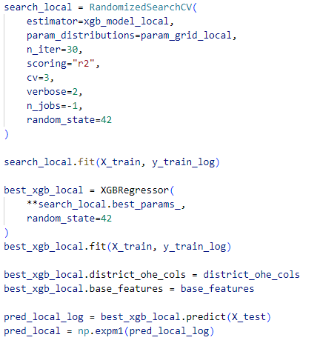
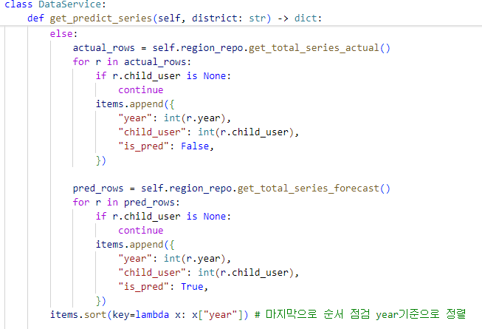
07 주요 서비스 기능 및 코드 (2/6)
[train.py]
[train.py]
RandomizedSearchCV로 XGBoost 하이퍼파라미터를 30회 랜덤 탐색(n_iter=30) 하고, 3-fold CV(cv=3) 에서 R²(scoring="r2") 기준으로 최적 조합을 찾는다
찾은 best_params_로 best_xgb_local 모델을 다시 생성해 전체 학습 데이터(X_train, y_train_log) 로 재학습한다.
모델 객체에 district_ohe_cols, base_features를 속성으로 저장해 추론 시 컬럼 스키마를 고정하고, 예측은 log 스케일로 나온 값을 expm1로 원래 스케일로 복원해 pred_local을 만든다.
DB에서 실제값 시계열(get_total_series_actual) 과 예측값 시계열(get_total_series_forecast) 을 각각 조회해, year / child_user / is_pred 형태의 리스트로 합친다.
child_user가 없는 행은 건너뛰고(continue), 실제 데이터는 is_pred=False, 예측 데이터는 is_pred=True로 구분해 프론트(차트)에서 구간을 나눠 그릴 수 있게 한다.
마지막에 year 기준으로 정렬해 시간 순서가 보장된 시계열 데이터를 반환한다.

Slide 25
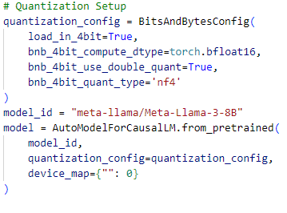
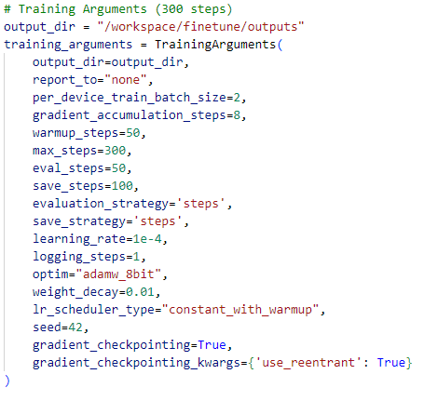
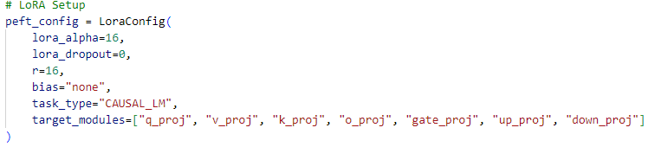
07 주요 서비스 기능 및 코드 (3/6)
[train.py]
per_device_train_batch_size=2 : GPU 메모리 한계로 마이크로배치 최소화
gradient_accumulation_steps=8 : 유효 배치=2×8=16으로 안정성 확보
max_steps=300 : 짧은 실험 주기로 빠른 검증/비교
warmup_steps=50 : 초반 발산 방지(학습률 점진 상승)
learning_rate=1e-4 : LoRA 튜닝에서 안정적인 기본 학습률
optim=adamw_8bit : 옵티마이저 메모리 절감(저사양 GPU 대응)
weight_decay=0.01 : 과적합 완화(일반화 보조)
lr_scheduler_type=constant_with_warmup : warmup 이후 일정 LR로 간단/안정
gradient_checkpointing=True : activation 메모리 절감(속도↓, 메모리↑)
eval_steps=50 / save_steps=100 : 50 step마다 성능 점검, 100 step마다 저장
seed=42 / report_to='none' : 재현성 확보 / 불필요 로깅 제거
Llama-3 8B 모델을 4-bit(NF4) 양자화 + double quant 설정으로 로드해 GPU 메모리 사용량을 크게 줄인 구성이다.
연산은 bfloat16으로 수행해 안정성을 유지하고, device_map={“”:0}로 GPU 0번에 모델을 배치한다.
LoRA(PEFT)로 Llama-3를 전체 재학습 없이 미세조정하기 위해 r=16, alpha=16, dropout=0 설정을 적용하고 bias는 학습하지 않는다.
q/k/v/o_proj와 gate/up/down/proj 등 Attention-FFN 핵심 projection 레이어만 타깃으로 어뎁터를 붙여 파라미터 효율을 높인다

Slide 26
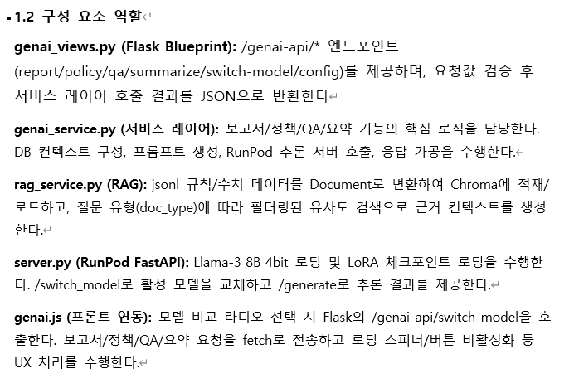
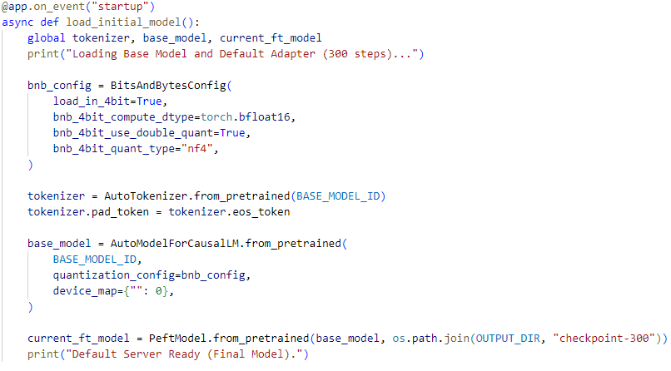
07 주요 서비스 기능 및 코드 (4/6)
[train.py]
[server.py]
FastAPI 서버가 시작될 때(startup) 토크나이저를 초기화하고, Llama-3 Base 모델을 4-bit(NF4) 양자화 설정으로 로드해 GPU0에 올린다.
pad_token을 eos_token으로 맞춰 패딩 토큰 문제를 방지하고, 입력 처리 일관성을 확보한다.
마지막으로 checkpoint-300의 LoRA 어댑터(PEFT) 를 base 모델에 결합해 기본 추론 모델(current_ft_model) 로 설정한 뒤 준비 완료 로그를 출력한다.

Slide 27
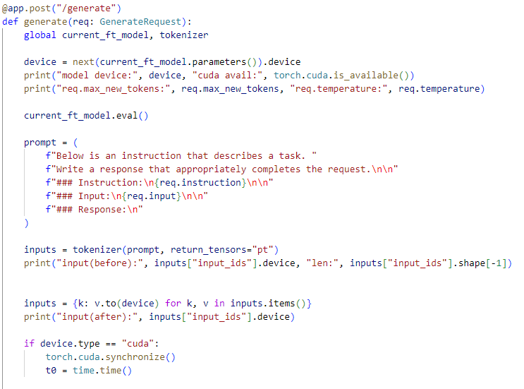
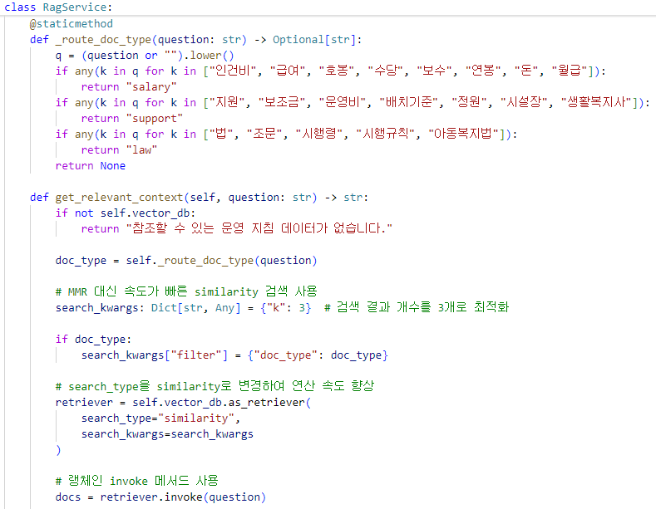
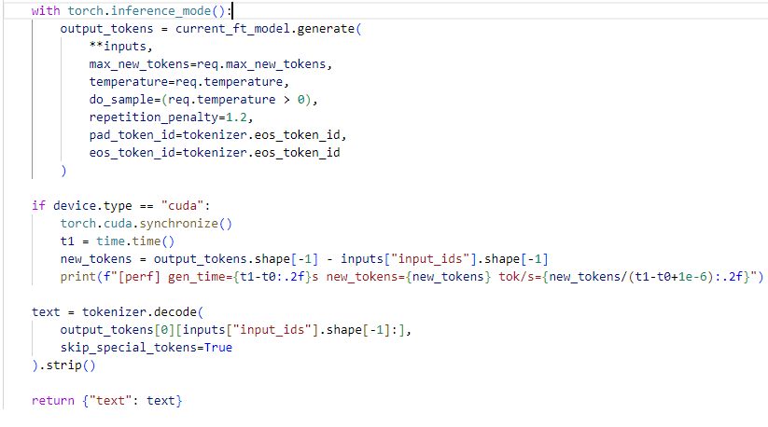
07 주요 서비스 기능 및 코드 (5/6)
[server.py]
[rag_service.py]
질문 문자열에 포함된 키워드를 기준으로 문서 타입을 급여(salary) / 지원(support) / 법령(law) 으로 분류해, 검색 범위를 좁히는 라우팅 로직이다.
벡터DB가 없으면 안내 문구를 반환하고, 있으면 k=3으로 Top-3 유사도(similarity) 검색을 수행한다(MMR 대신 속도 우선).
분류된 doc_type이 있으면 해당 타입으로 filter를 걸어 관련 문서만 가져오고, retriever.invoke(question)으로 컨텍스트 문서를 추출한다.
요청으로 받은 instruction/input을 프롬프트로 합친 뒤 토크나이징해서 모델 디바이스(GPU/CPU)로 올리고, generate()로 지정된 max_new_tokens/temperature 설정에 따라 응답 토큰을 생성한다.
생성 시간·토큰 처리량을 로그로 찍고, 입력 길이 이후의 생성 부분만 디코딩해 최종 텍스트를 JSON({"text": ...})으로 반환한다.

Slide 28
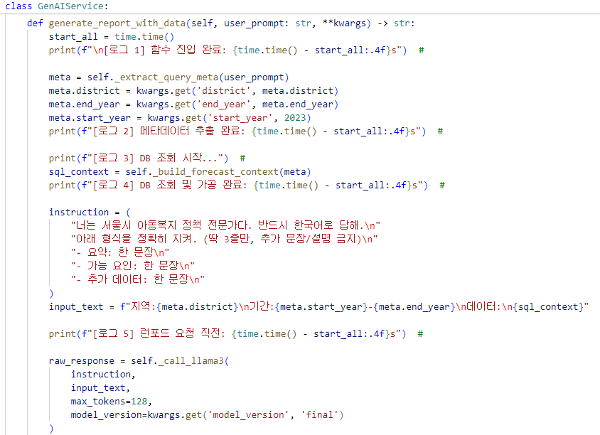
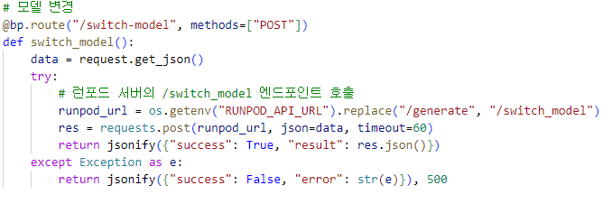
07 주요 서비스 기능 및 코드 (6/6)
[genai_service.py]
[genai_views.py]
flask의 /switch-model POST API로, 클라이언트가 보낸 JSON을 받아 RunPod 추론 서버의 /switch_model 엔드포인트로 그대로 전달한다.
RUNPOD_API_URL의 /generate를 /switch_model로 바꿔 호출하고, 응답 JSON을 success/result 형태로 반환한다(타임아웃 60초).
호출 실패 시 예외를 잡아 success:false와 에러 메시지를 500으로 반환한다.
사용자의 프롬프트를 self._extract_query_meta()로 파싱해 자치구/연도 범위 같은 메타정보를 추출하고, 단계별 처리 시간을 로그로 기록한다.
추출된 조건을 기반으로 DB 조회를 수행해 sql_context(예측/통계 등 필요한 데이터 컨텍스트)를 만들고, 이를 LLM 입력에 포함시킨다.
instruction에 출력 형식(예: 3줄 불릿, 단정 금지, 추가 설명 금지 등)을 강하게 지정해 답변 스타일을 통제한다.
최종적으로 self._call_llama3()를 호출해 DB 컨텍스트 + 사용자 질의를 합친 요청으로 Llama3 응답을 생성하고 반환한다.

Slide 29
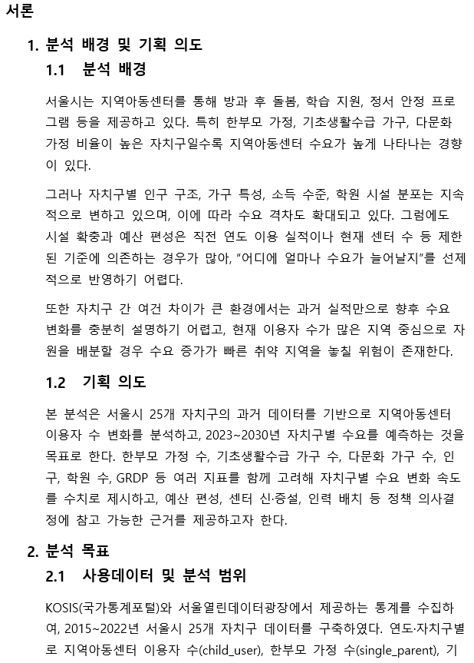
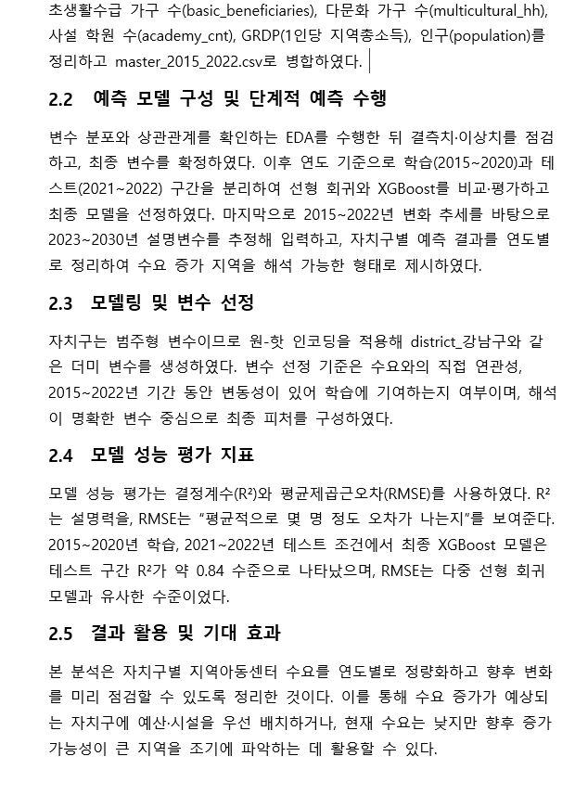
08 머신러닝 결과보고서 (1/6)
※ 지역내총생산(GRDP) : 어떤 기간 동안 어떠한 지역에서 생산된 상품과 서비스의 가치를 시장가격으로 평가한 수치

Slide 30
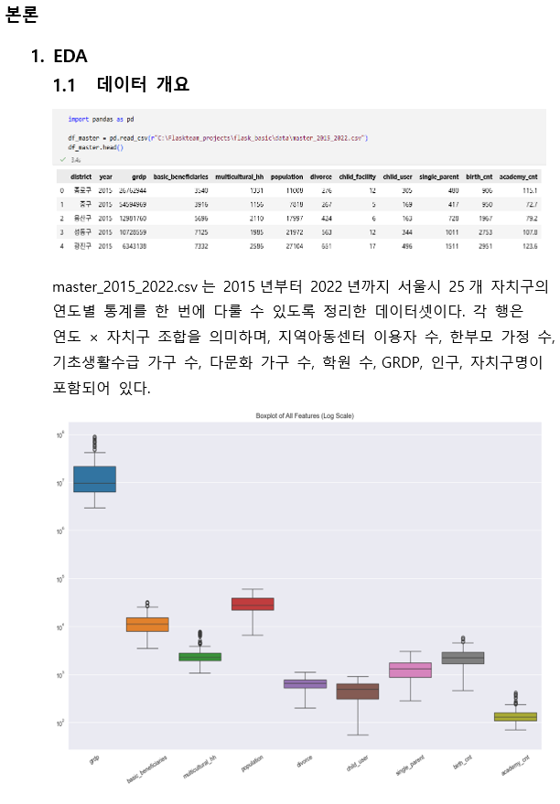
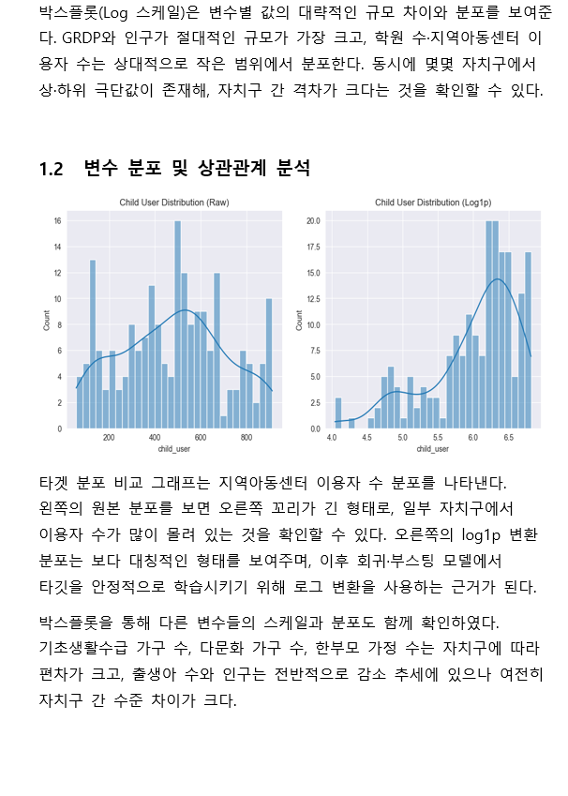
08 머신러닝 결과보고서 (2/6)
※ 지역내총생산(GRDP) : 어떤 기간 동안 어떠한 지역에서 생산된 상품과 서비스의 가치를 시장가격으로 평가한 수치

Slide 31
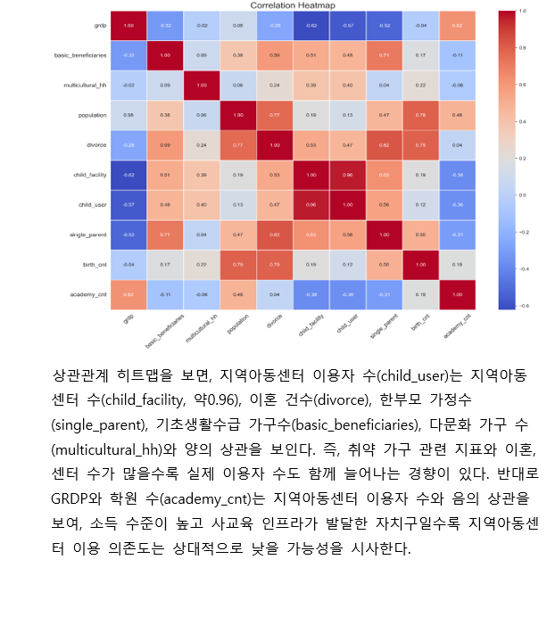
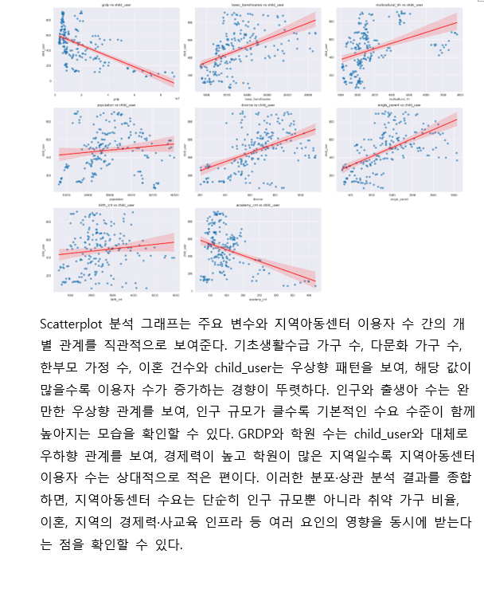
08 머신러닝 결과보고서 (3/6)
※ 지역내총생산(GRDP) : 어떤 기간 동안 어떠한 지역에서 생산된 상품과 서비스의 가치를 시장가격으로 평가한 수치

Slide 32
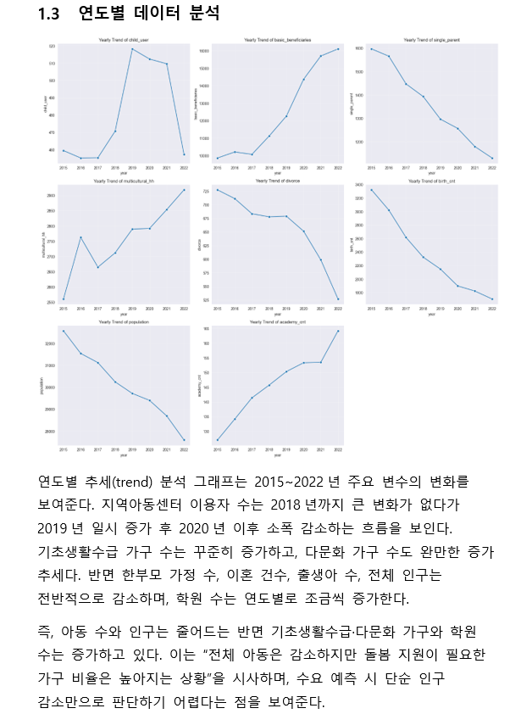
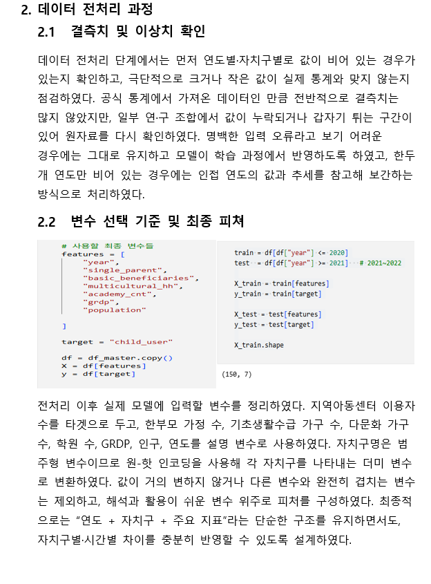
08 머신러닝 결과보고서 (4/6)
※ 지역내총생산(GRDP) : 어떤 기간 동안 어떠한 지역에서 생산된 상품과 서비스의 가치를 시장가격으로 평가한 수치

Slide 33
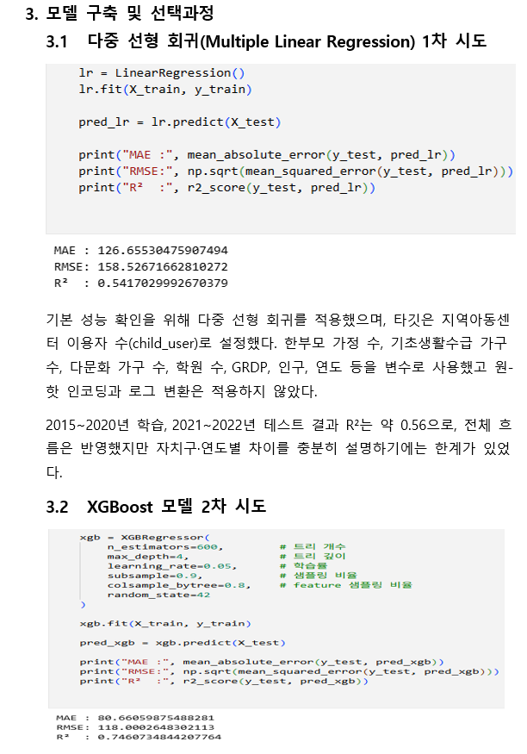
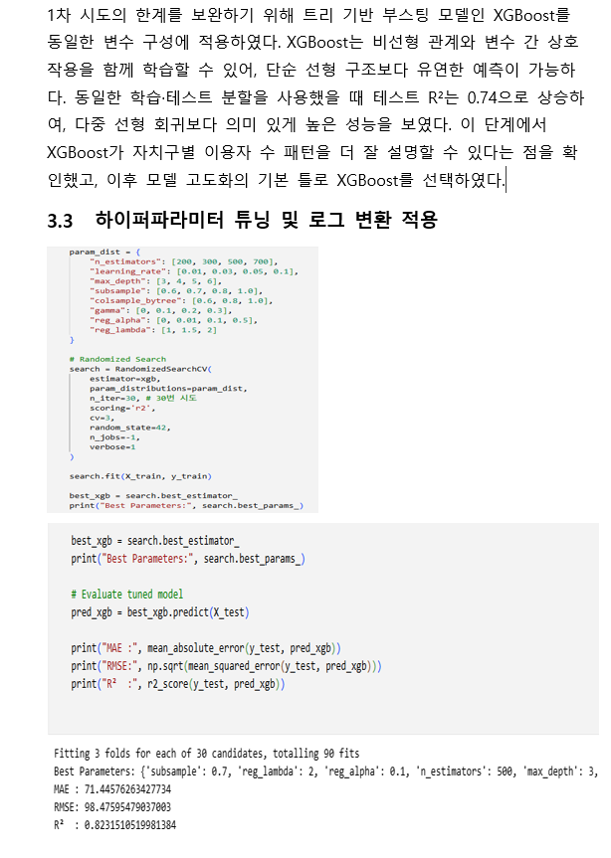
08 머신러닝 결과보고서 (5/6)
※ 지역내총생산(GRDP) : 어떤 기간 동안 어떠한 지역에서 생산된 상품과 서비스의 가치를 시장가격으로 평가한 수치

Slide 34
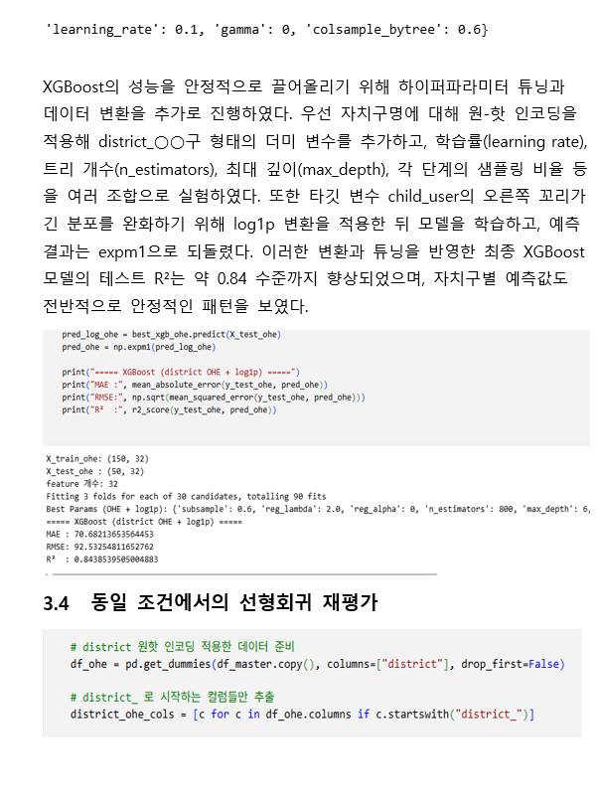
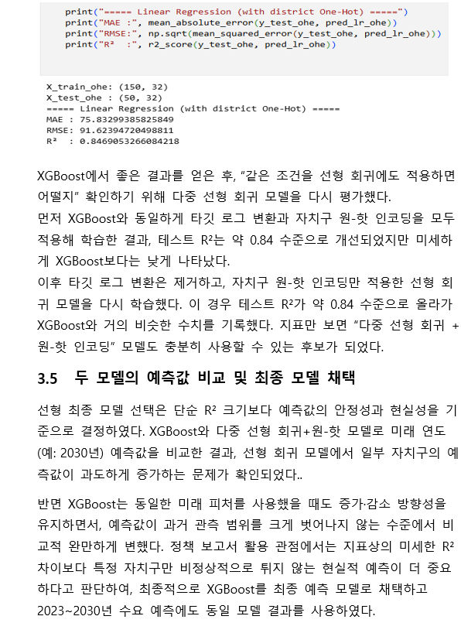
08 머신러닝 결과보고서 (6/6)
※ 지역내총생산(GRDP) : 어떤 기간 동안 어떠한 지역에서 생산된 상품과 서비스의 가치를 시장가격으로 평가한 수치

Slide 35
09 시연
프로젝트 시연
https://drive.google.com/file/d/1DzBx8PQqxOeYAgGnsNaFRTk2noertKaA/view

Slide 36
10 향후 개발 계획
1. 지능형 자율 워크플로우 및 도구 표준화 (LangGraph & MCP)
자율 사고: LangGraph 기반의 ‘판단-실행-검토’ 루프를 통해 AI가 스스로 DB/RAG 도구를 선택하고
답변을 자가 수정(Self-Correction)
표준 연동: MCP(Model Context Protocol) 서버 도입으로 데이터 조회 로직을 표준화하여
모델(라마3, GPT 등)에 관계없이 즉시 도구 활용 가능
2. 하이브리드 안정성 및 추론 품질 최적화 (Fail-safe & Optimization)
무중단 운영: RunPod(파인튜닝 모델) 장애 시 OpenAI API(GPT-4o)로 즉시 전환되는 실시간 스위칭(Fail-safe) 체계 구축
품질 고도화: 기능별(보고서, Q&A 등) 추론 파라미터 최적화 및 정밀한 도구 호출을 위한 인스트럭션 가이드라인 확정

Slide 37
11 프로젝트 수행 소감
소통의 중요성
초반엔 역할만 나누고 진행해서, 마지막 통합 단계에서 소통 부족이 한꺼번에 터지며 오류/충돌이 많았습니다.
주제 변경 이후엔 설계·기준을 먼저 맞추고 진행하니, 개발 속도와 효율이 확실히 좋아졌습니다.
기능 개발 과정과 어려움과 배움
머신러닝·LLM 흐름을 완전히 이해하지 못한 채 시작해 시행착오와 시간 낭비가 컸습니다.
직접 부딪히며 학습하는 과정에서 개념들이 연결되기 시작했고, 제 약점(설계,흐름 이해 부족)이 명확해졌습니다.
다음 프로젝트부터는 설계를 먼저 확정하고, 같은 실수를 하지 않고 완성도를 높이는게 첫 번째 목표입니다.

